Slide 1
CUENTA PÚBLICA 2023
COLEGIO DEL SAGRADO CORAZÓN
CONCEPCIÓN

Slide 2
INFORMACIÓN GENERAL
Matrícula : 1.350
Total estudiantes PIE : 224
Total estudiantes SEP : 745
Funcionarios: 168

Slide 3
CAMBIOS 2024
Equipo Directivo
Ximena Contreras T.
Directora
Patricia Riquelme A.
Sub Directora Administración
Claudia Cid F.
Sub Directora
Académica
Ana M. Seals R.
Sub Directora
Formación
Gabriela Macaya G.
Sub Directora
Ciclos

Slide 4
CAMBIOS 2024
Unidad Técnico Pedagógica:
Claudia Cid F.
Sub Directora Académica
Lorena Alarcón
E. Media
Carela Castillo
E. Media
Lorena Isla
Pre Básica/Básica

Slide 5
CAMBIOS 2024
PIE: Coordinadoras
Maryorie Smith
Transición a 6° Básico
Lesli Fuentes
7° Básico a 4° medio

Slide 6
CAMBIOS 2024
Coordinadoras Ciclos
Jessica Nova
Transición a 6° Básico
Alejandra Fierro
7° Básico a 4° medio

Slide 7
ASISTENCIA ANUAL
NIVELES | I SEMESTRE | II SEMESTRE | ANUAL
TRANSICIÓN | 69 | 71 | 70
BASICA 1° a 4° | 80.9 | 84 | 82.5
BASICA 5° y 6° | 87.2 | 84 | 85.5
BÁSICA 7° Y 8° | 88 | 83.5 | 88
MEDIA 1° y 2° | 87 | 79.2 | 87
MEDIA 3° y 4° | 88 | 77 | 82.5
PROMEDIO | 83.1 | 79 | 82

Slide 8
Área Gestión Pedagógica

Slide 9
COMUNIDADES DE APRENDIZAJE:
Nuevo concepto de la instancia de reflexión pedagógica que fue desarrollado el año 2023:
“Caracterizar la experiencia de comunidades de Aprendizaje, como instancia de trabajo colaborativo para el logro de metas pedagógicas en los diversos departamentos”.
Capacitaciones:
Curso “Enseñar a Pensar” PUC.
Taller evaluaciones formativas.
Taller análisis de resultados.
Taller de planificación.
Taller Aprendizaje Profundo “Tipos de Aprendizaje”.
Fide inteligencia artificial Seminarium inteligencia artificial aplicaciones Capacitaciones para el trabajo con alumnos TEA Taller de resina

Slide 10
Carrera Docente: Docentes convocados 2023 : 16 Docentes que suspenden o postergan : 7 Docentes que terminan portafolio : 9 Docentes que rinden prueba de conocimientos: 9 TALLERES (RESUMEN): Taller primer ciclo: Lenguaje-Operatoria Matemática se terminan talleres de nivelación el 24 de noviembre de 1º a 4º básico. se agregó una calificación en la asignatura respectiva, a aquellas alumnas que le beneficiaba en su rendimiento. Fueron 22 alumnas entre 1º a 4ª básico beneficiadas con esta calificación

Slide 11
Taller de Nivelación matemática : 1º medio, se invitó a 30 estudiantes, de los cuales 14 terminaron de manera satisfactoria. El enfoque fue la operatoria de números enteros. 5º básico, se invitó a 23 estudiantes, de los cuales 16 asistieron responsablemente. 5 obtuvieron una nota destacada. El enfoque fue la operatoria básica en números naturales. Taller Inglés: Fueron convocadas 20 alumnas de 1° medio, cuyos promedios finales del primer semestre oscilaron entre 3.7 y 4.8.

Slide 12
ACREDITACIÓN OxFORD:
Las siglas a1, a2, b1, b2, corresponden a niveles de dominio idiomático y están determinados por el marco común europeo de referencia para las lenguas.
Fecha | N° Personas | Nivel | B2 | B1 | A 2
29- 9- 2023 | 10 | Ex alums | 7 | 3 | 0
24- 11- 2023 | 5 | 4°M 2023 | 3 | 2 | 0
1-12-2023 | 7 | Ex alms 4°M 2023 | 6 | 1 | 0
15-12-2023 | 5 | 4°M2023 | 2 | 3 | 0
20-12-2023 | 13 | 3°M 2023 | 4 | 8 | 1
Total 2023 | 40 |  | 22 | 17 | 1

Slide 13
Taller PET ( 3° medios)
El taller de inglés finalizó con 30 alumnas, que mostraron perseverancia y avances en el idioma.
Se realizaron 2 ensayos PET a fin de año, tratando de emular las condiciones de la prueba, de allí se seleccionaron 16 alumnas por sus altos puntajes en cada habilidad, las cuales fueron becadas.
El material de trabajo, link y tips de preparación fue publicado en classroom.

Slide 14
ESTUDIANTES
CIERRE ANTICIPADO de año
CICLOS | N° DE ALUMNAS
1° A 4° BÁSICO | 3
5° A 8° BÁSICO | 11
1° A 4°MEDIO | 42
Total | 56

Slide 15
CICLOS | N° DE ALUMNAS
1° A 4° BÁSICO | 2
5° A 8° BÁSICO | 5
1° A 4°MEDIO | 6
REPITENCIAS:

Slide 16
Resultado PAES solo 66 estudiantes autorizaron publicación de sus resultados
Prueba | Núm. Estudiantes | Promedio | Más alto
CL | 66 | 654 | 899
M1 | 65 | 637 | 897
HYCS | 30 | 527 | 832
CS | 54 | 524 | 765
M2 | 21 | 403 | 548

Slide 17
EXTRAESCOLAR Se desarrollaron 6 grupos de talleres en el Nivel Transición y 45 grupos en los niveles desde Primero Básico a Cuarto de Enseñanza Media; en las disciplinas de ballet, danza española, yoga, juegos deportivos, teatro, danzas urbanas, debate, ajedrez, expresión artística, gimnasia rítmica, gimnasia artística, atletismo, fútbol, vóleibol, básquetbol. Las disciplinas deportivas participaron en el torneo anual organizado por ADICPA en el cual la rama de fútbol obtuvo el Tercer lugar en las categorías de sub 14 y selección, Segundo lugar en sub 17, vóleibol obtuvo el Cuarto lugar en categoría sub 14. Durante el año las diferentes ramas deportivas participaron representando a nuestro colegio en diferentes actividades convocadas por Fide Deportes.

Slide 18
En el área artístico cultural las estudiantes han preparado diferentes puestas en escena para la gala de danzas, participaron además de las galas por invitación del área en ADICPA.
Se destacan en el área cultural los Talleres de Robótica y Orquesta de Cámara que iniciaron el año 2023, participando en diferentes charlas y actos (170 años en chile, 25 años personal SC).
En la programación deportiva de nuestro colegio, el año 2023 hemos retomado algunas de las actividades que durante los años anteriores no podíamos realizar por temas de aforo, entre ellas podemos mencionar encuentros amistosos, torneos de ajedrez y copa Anna du Rousier.

Slide 19
Área Formación

Slide 20
psicosocial
Podemos indicar que el año 2023 a modo resumen, se visualizaron situaciones asociadas a la salud mental (ansiedad, baja tolerancia a la frustración, desregulación emocional, desmotivación académica entre otros) de nuestras estudiantes lo que tuvo implicancia en su proceso de enseñanza aprendizaje.
En los niveles 7° a 4° Medio, es donde se visualiza una mayor demanda. En este sentido, es positivo mostrar que en el Segundo Semestre hubo una baja en la demanda de contenciones, en todos los niveles ( Transición a 4° Medio )

Slide 21
Pastoral
Actividades de Adviento grupo de misiones en Rahuil – visita a la comunidad y preparación de misiones de verano ( 3-4-5 de enero ) donde acompañara un grupo de 18 personas.
Últimas actividades de liturgia penitencial y retiro de estudiantes que realizaron sus sacramentos en primeras semanas de diciembre:
-22 estudiantes que realizaron Sacramento de Eucaristía
-11 estudiantes que realizaron Sacramento de Confirmación más 3 adultos de nuestra comunidad preparados por nuestra Directora y Hermana Doris Villegas .

Slide 22
BECAS 2023
CICLO/BECA | SEP 2023 | Becas Soc. | Pago Anticip. | Hijas Personal | Excelencia | 3° hija | PRO RET. 2023
Pre básica | 62 | 13 | 8 | 2 | ---- | ---- | ----
Básica | 319 | 130 | 41 | 10 | 7 | 2 | 12
Media | 364 | 101 | 24 | 2 | 3 | ---- | 129
Totales | 745 | 244 | 73 | 14 | 10 | 2 | 141

Slide 23
PROYECTO INTEGRACION
INGRESOS PROYECTO INTEGRACIÓN
381,901,025
ITEM | GASTO $
GASTOS REMUNERACIONALES | $ 313,941,023
OTROS GASTOS EN PERSONAL | $ 0
APORTES PREVISIONALES | $ 18,336,747
ASESORÍA TÉCNICA Y ACTIVIDADES DE INFORMACIÓN Y ORIENTACIÓN | $ 3,567,747
GASTOS EN RECURSOS DE APRENDIZAJE | $ 3,060,139
GASTOS EN EQUIPAMIENTO DE APOYO PEDAGÓGICO | $ 1,564,580
GASTOS BIENESTAR ALUMNOS | $ 4,542,350
GASTOS DE OPERACIÓN | $ 36,000
ARRIENDOS DE BIENES MUEBLES | $ 0
GASTOS EN CONSTRUCCIÓN Y MANTENCIÓN DE INFRAESTRUCTURA | $ 764,469
TOTAL | $ 345,813,055

Slide 24
SUBVENCION ESCOLAR PREFERENCIAL (SEP)
INGRESOS SUBVENCIÓN ESCOLAR PREFERENCIAL
482,025,198
ITEM | GASTO $
GASTOS REMUNERACIONALES | $ 222,350,977
OTROS GASTOS EN PERSONAL | $ 3,224,410
APORTES PREVISIONALES | $ 8,998,838
ASESORÍA TÉCNICA Y ACTIVIDADES DE INFORMACIÓN Y ORIENTACIÓN | $ 18,210,965
GASTOS EN RECURSOS DE APRENDIZAJE | $ 75,840,361
GASTOS EN EQUIPAMIENTO DE APOYO PEDAGÓGICO | $ 33,975,621
GASTOS BIENESTAR ALUMNOS | $ 61,881,362
GASTOS DE OPERACIÓN | $ 71,877,573
SERVICIOS BÁSICOS | $ 41,578,363
GASTOS MANTENCIÓN Y REPARACIÓN DE BIENES MUEBLES | $ 1,452,708
ADQUISICIÓN DE BIENES MUEBLES E INMUEBLES | $ 8,376,098
GASTOS REMUNERACIONALES | $ 222,350,977
TOTAL | $ 547,767,276

Slide 25
SUBVENCION GENERAL Y FINANCIAMIENTO COMPARTIDO
FINANCIAMIENTO COMPARTIDO 330,820,750
INGRESOS SUBVENCIÓN GENERAL 2,214,014,013
TOTAL $ 2,544,834,763

Slide 26
SUBVENCION GENERAL Y FINANCIAMIENTO COMPARTIDO
ITEM | GASTO $
GASTOS REMUNERACIONALES | $ 2,045,097,435
GASTOS POR BONOS Y AGUINALDOS LEY DE REAJUSTE SECTOR PÚBLICO | $ 68,475,285
OTROS GASTOS EN PERSONAL | $ 72,453,962
APORTES PREVISIONALES | $ 77,362,575
ASESORÍA TÉCNICA Y ACTIVIDADES DE INFORMACIÓN Y ORIENTACIÓN | $ 2,246,976
GASTOS EN RECURSOS DE APRENDIZAJE | $ 1,624,962
GASTOS EN EQUIPAMIENTO DE APOYO PEDAGÓGICO | $ 1,827,615
GASTOS BIENESTAR ALUMNOS | $ 1,251,253
GASTOS DE OPERACIÓN | $ 70,646,681
SERVICIOS BÁSICOS | $ 39,978,384
SERVICIOS GENERALES | $ 14,723,927
ARRIENDOS DE INMUEBLES | $ 157,874,938
GASTOS EN CONSTRUCCIÓN Y MANTENCIÓN DE INFRAESTRUCTURA | $ 11,603,452
GASTOS MANTENCIÓN Y REPARACIÓN DE BIENES MUEBLES | $ 2,292,838
ADQUISICIÓN DE BIENES MUEBLES E INMUEBLES | $ 302,294
TOTAL | $ 2,567,762,577

Slide 27
SUBVENCION PRORETENCION
INGRESOS PRORETENCION
43,483,108
ITEM | GASTO $
GASTOS REMUNERACIONALES | $ 32,723,696
APORTES PREVISIONALES | $ 1,416,124
GASTOS BIENESTAR ALUMNOS | $ 12,698,828
GASTOS DE OPERACIÓN | $ 8,792,230
TOTAL | $ 55,630,878

Slide 28
SUBVENCION MANTENIMIENTO
INGRESOS MANTENIMIENTO
24,904,176
ITEM | GASTO $
GASTOS EN CONSTRUCCIÓN Y MANTENCIÓN DE INFRAESTRUCTURA | $ 23,008,187
GASTOS MANTENCIÓN Y REPARACIÓN DE BIENES MUEBLES | $ 3,040,450
TOTAL | $ 26,048,637

Slide 29
DEUDA 2023
CURSO |  | NRO FAMILIAS | $
PRE-KINDER | A | 1 | 240,000
PRE-KINDER | B | 0 | 0
KINDER | A | 1 | 187,500
KINDER | B | 1 | 360,000
1° BÁSICO | A | 0 | 0
1° BÁSICO | B | 0 | 0
2° BASICO | A | 0 | 0
2° BASICO | B | 0 | 0
3° BÁSICO | A | 0 | 0
3° BÁSICO | B | 1 | 300,000
4º BÁSICO | A | 0 | 0
4º BÁSICO | B | 0 | 0
5º BÁSICO | A | 0 | 0
5º BÁSICO | B | 0 | 0
6º BÁSICO | A | 1 | 585,000
6º BÁSICO | B | 0 | 0
7º BÁSICO | A | 1 | 208,000
7º BÁSICO | B | 1 | 130,000
8º BÁSICO | A | 0 | 0
8º BÁSICO | B | 4 | 1,017,500
 |  | 11 | 3,028,000

Slide 30
DEUDA 2023
 | DEUDA MEDIA
CURSO |  | NRO FAMILIAS | $
1°MEDIO | A | 3 | 1,201,000
1°MEDIO | B | 1 | 70,000
1°MEDIO | C | 1 | 630,000
1°MEDIO | D | 2 | 798,000
2°MEDIO | A | 1 | 490,000
2°MEDIO | B | 1 | 130,000
2°MEDIO | C | 1 | 430,000
2°MEDIO | D | 1 | 70,000
3°MEDIO | A | 0 | 0
3°MEDIO | B | 0 | 0
3°MEDIO | C | 0 | 0
3°MEDIO | D | 0 | 0
 |  |  | 3,819,000
4º MEDIO | A | 1 | 630,000
4º MEDIO | B | 2 | 1,050,000
4º MEDIO | C | 2 | 402,500
4º MEDIO | D | 1 | 630,000
 |  |  | 2,712,500

Slide 31
RENDIMIENTO COLEGIO 2023

Slide 32
TRANSICIÓN 1 y 2 (PRE-KINDER Y KINDER)
Asignatura / Ámbito | % Promedio NT1 - PRE-KINDER | % Promedio NT2 - KINDER
Lenguaje Verbal | 96% | 86%
Pensamiento Matemático | 95% | 85%
Exp. Entorno Natural | 96% | 86%
Com. Entorno Sociocultural | 89% | 88%
Lenguajes Artísticos | 95% | 86%
Inglés | 91% | 88%
Corporalidad y Movimiento | 97% | 95%
Corporalidad y Movimiento (Ed. Física) | 92% | 93%
Identidad y Autonomía | 97% | 94%
Convivencia y Ciudadanía | 96% | 95%
PROMEDIO | 94% | 90%

Slide 33
RESULTADOS SIMCE 2023

Slide 34
EXCELENCIA ACADÉMICA
El Colegio del Sagrado Corazón se enorgullece en informar a la comunidad que ha sido PREMIADO con la Excelencia Académica 2024- 2025, a través del Sistema Nacional de Evaluación de Desempeño (SNED), en un 100%.
Los aspectos a evaluar son:
Efectividad: Consiste en el resultado educativo obtenido por el establecimiento que mide a través del promedio SIMCE en todos los subsectores de aprendizaje.
Superación: Corresponde a las diferencias de logro obtenidos en el tiempo por el establecimiento educacional.
Iniciativa: Capacidad para incorporar innovaciones educativas y comprometer el apoyo de agentes externos en su quehacer pedagógico.
Mejoramiento de las condiciones de trabajo y adecuado funcionamiento del establecimiento.
Igualdad de oportunidades: Mide el grado de accesibilidad y permanencia de la población escolar en el establecimiento educacional y la integración de grupos con dificultades de aprendizaje.
Integración y participación de profesores, padres y apoderados en el proyecto educativo del establecimiento.

Slide 35
TRABAJOS

Slide 36
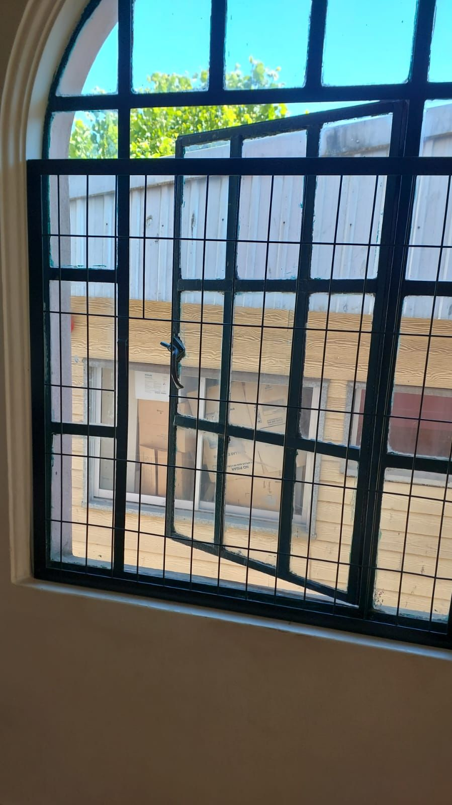
Enrejado de ventanas de alitas

Slide 37
Lineas en gimnasio

Slide 38
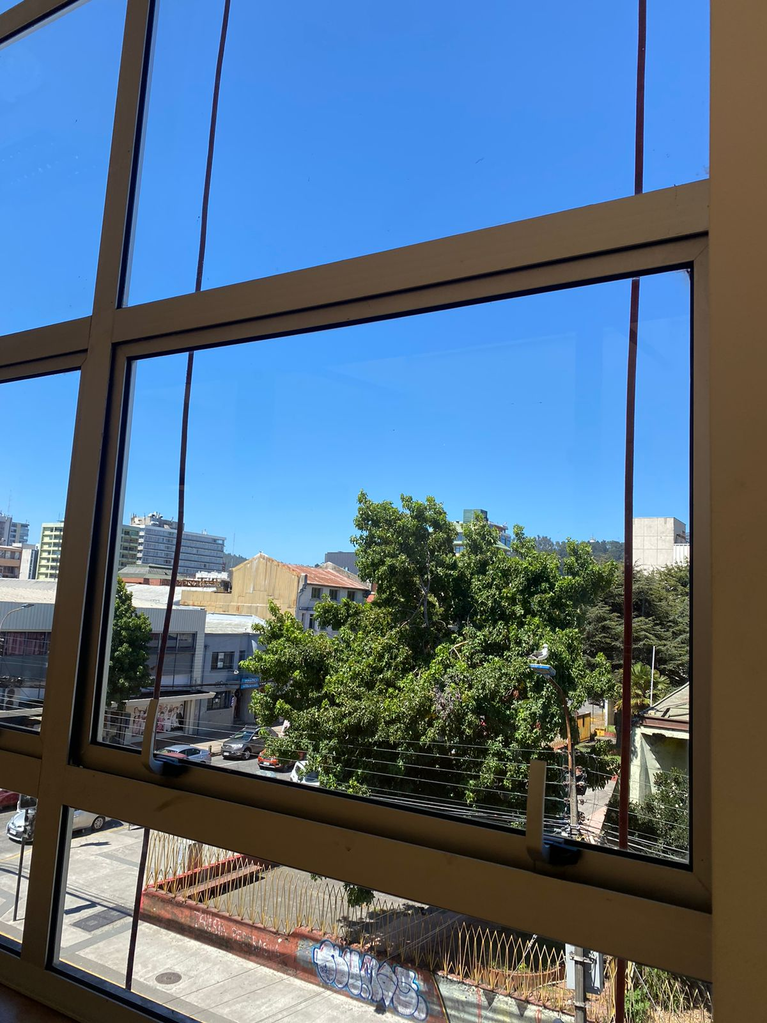
Limpieza de vidrios

Slide 39
Entretecho alitas

Slide 40
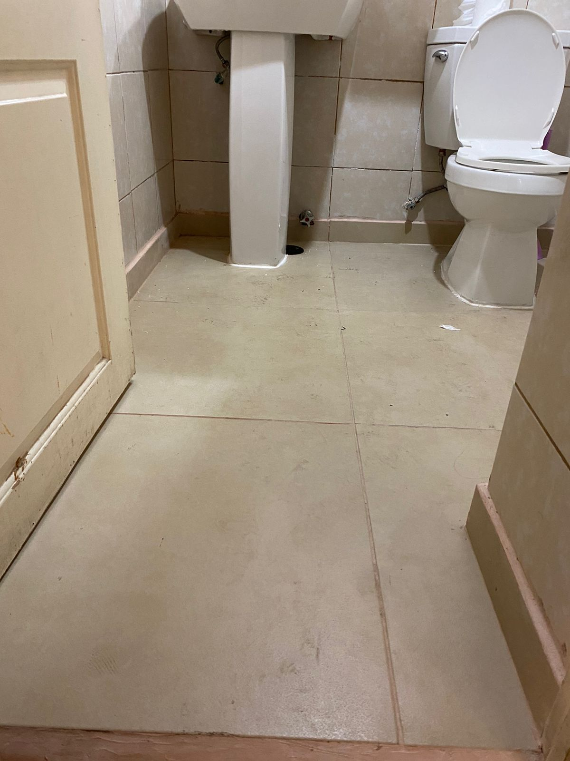
Cambio de piso, baño de Damas en recepción

Slide 41
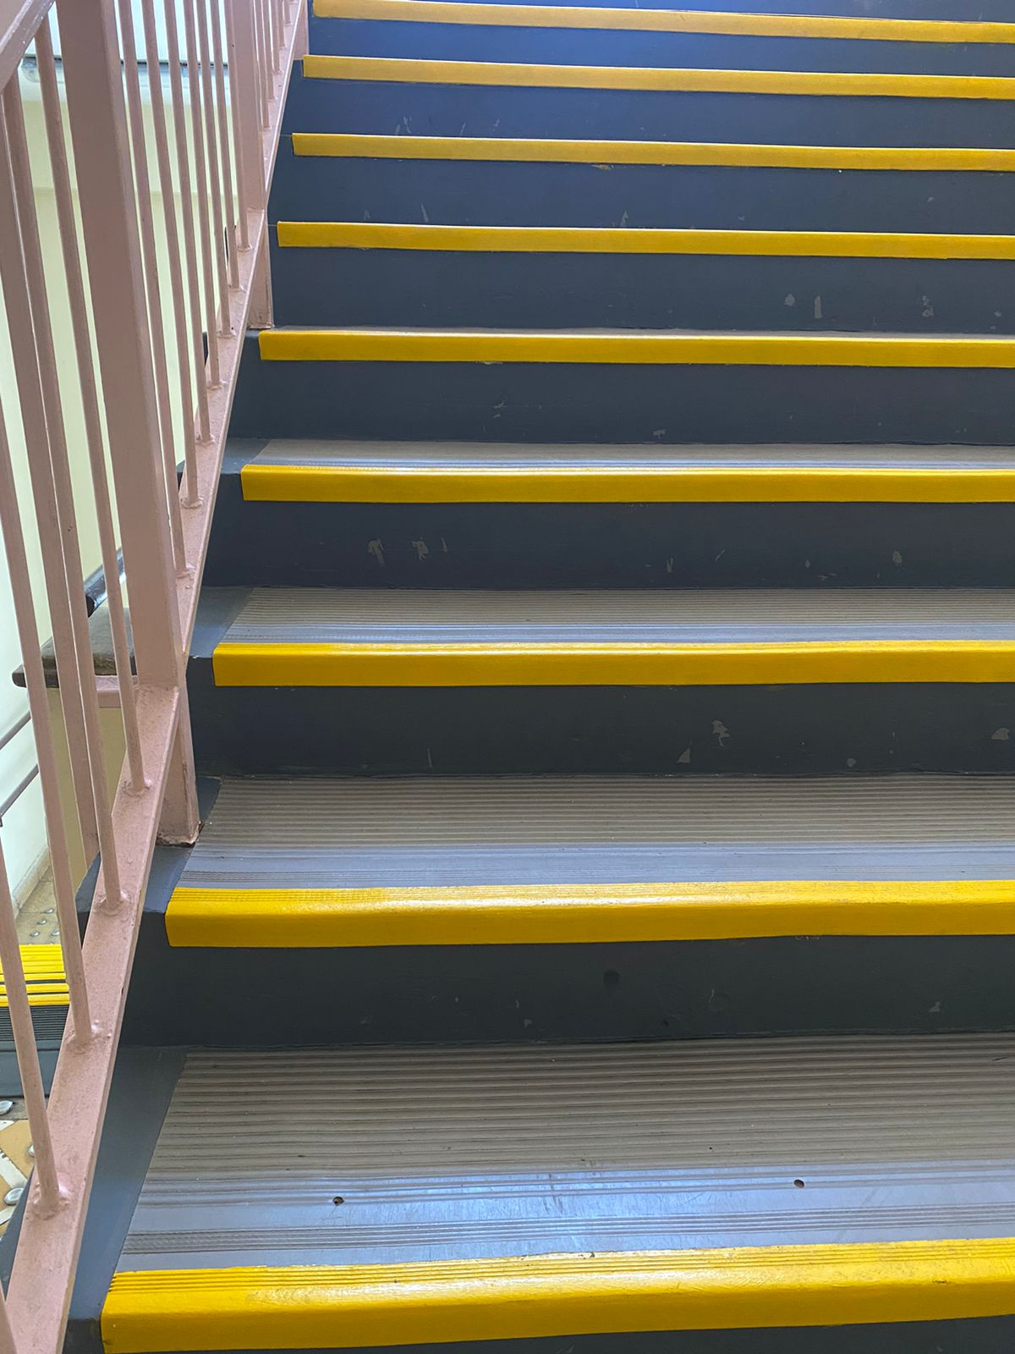
Pintado peldaños de escaleras

Slide 42
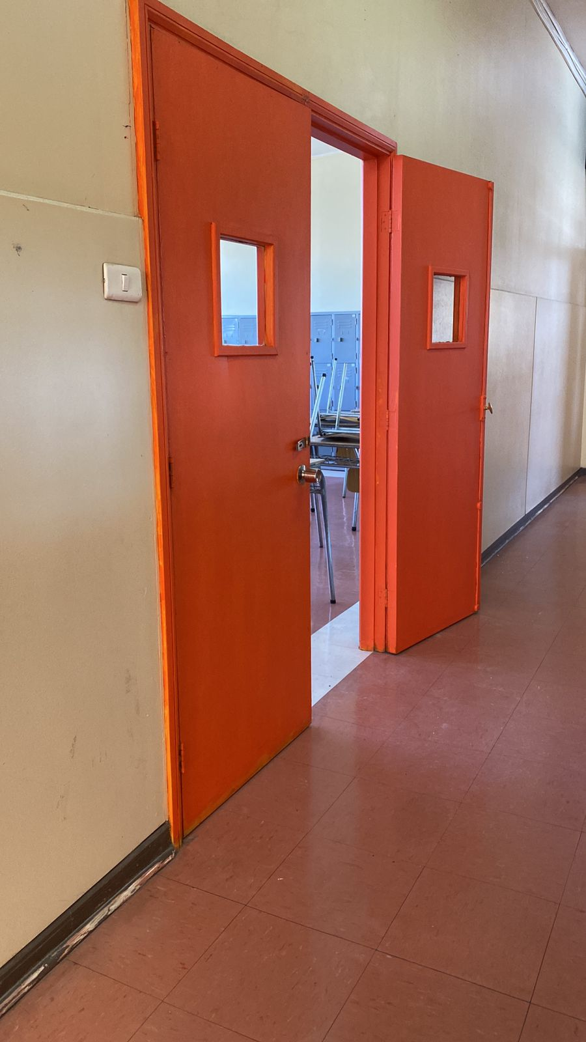
Pintado puertas de salas

